Slide 1
Dyt.Hazal AYDIN

Slide 2
SUNUM İÇERİĞİ
Sebze-meyve nedir?
Sebze ve meyvelerin gruplandırılması
Sebze ve meyvelerin içeriği
Meyveleri nasıl tüketiyoruz?
Sebze ve meyvelerin fonksiyonları
Sebze ve meyvelerin pişirilme ilkeleri
Pişirme önerileri
Besin öğelerindeki kayıplar
Sebze ve meyvelerin saklanması
Öneriler

Slide 3
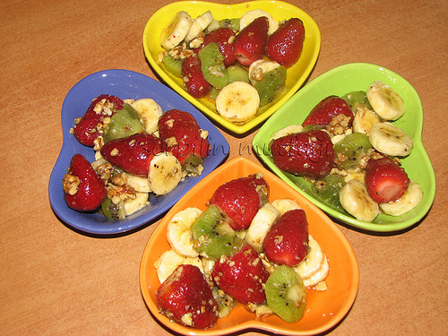
Sağlıklı bir yaşam için;

Slide 4
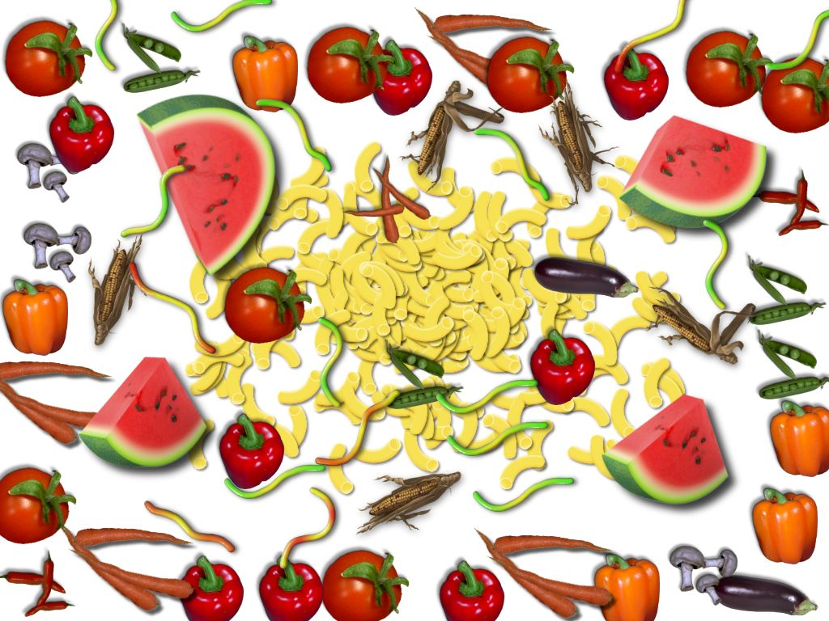
MEYVE – SEBZE NEDİR?
Botanikte bitkilerin olgunlaşmış çekirdekleri ve çekirdeğe yakın kısımlarına meyve, çiçek, yaprak ve gövdelerine sebze denmektedir.
Ama pratikte genellikle yemek ve salata olarak yenenlere sebze, tatlı yerine yenilenlere ise meyve denmektedir.

Slide 5
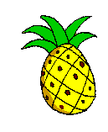
Bitkiden elde edilen kısımlarına göre sebzeler
Yumrular (yer elması, patates)
Kökler (şalgam grubu, pancar, havuç, kereviz)
Soğanlar (Pırasa, soğan, sarımsak)
Sürgünler (Kuşkonmaz)
Yaprak (Lahana, ıspanak, marul, semizotu, pazı)
Çiçekler (Enginar, Karnabahar, brokoli)
Meyveler (Domates, patlıcan, biber, hıyar, kabak, bamya)
Meyve ve tohumlar bir arada (Taze fasulye, bezelye, bakla)

Slide 6
RENKLERİNE GÖRE SEBZE VE MEYVELER
1.Yeşil sebzeler, bileşimlerinde fazla miktarda klorofil pigmenti bulunanlardır. Bu sebzelerdeaynı zamanda karotenoidler ve flaovonoidler de vardır.
2.Kırmızı Sebzeler, flavonoidlerden antosayanin pigmenti vardır. En çok kullanılan kırmızı pancar ve kırmızı lahanadır.
3.Sarı sebzeler, karetonoidler bulunur. Havuç, kayısı, domates bu gruba girer. Turunçgil grubumeyvelerde karotenoidler ve flavonoidler bulunur.
4.Beyaz sebzeler, flavonoid pigmenti vardır. Patates, soğan, patlıcan, karnabahar ve kereviz; meyvelerden elma, armut ve şeftalinin rengini veren pigmentlerin başında flavonoidler gelir.

Slide 8
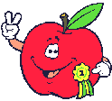

Slide 9
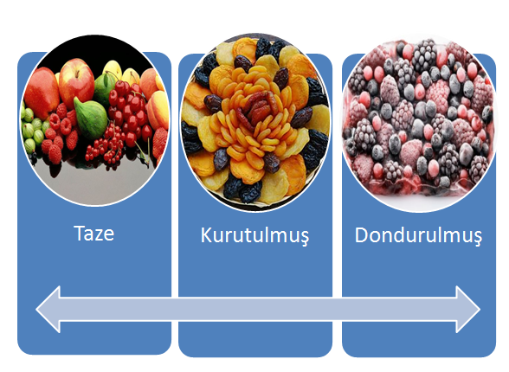

Slide 10
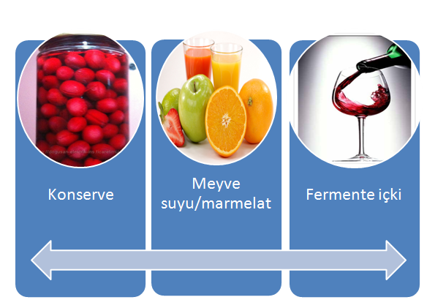

Slide 11
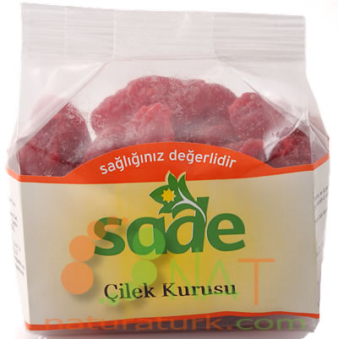
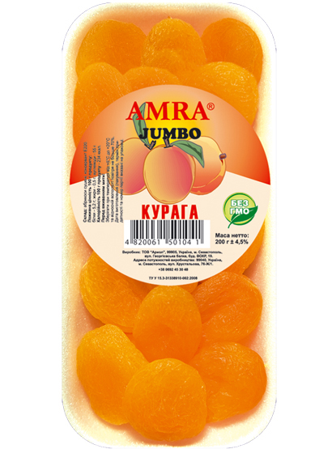
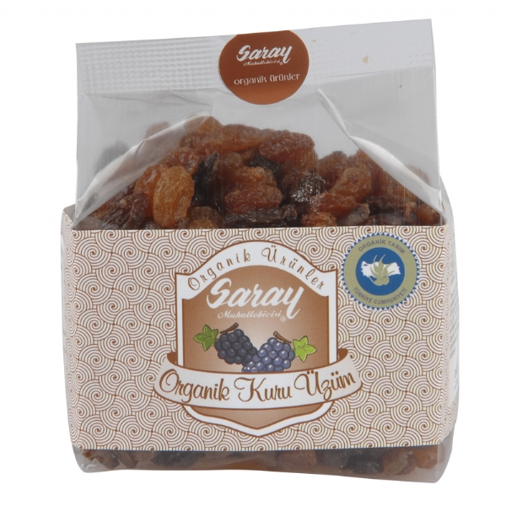
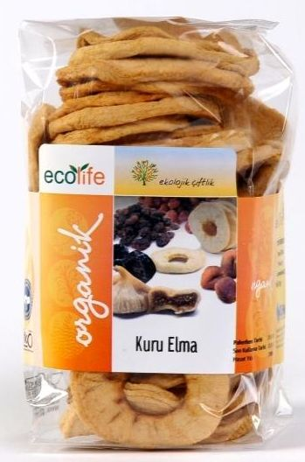
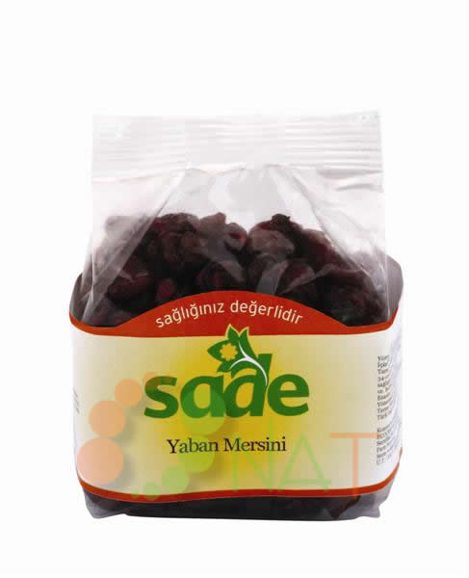
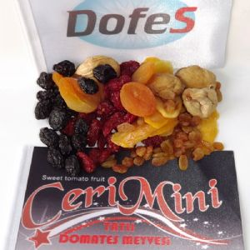
Kurutulmuş meyveler

Slide 12
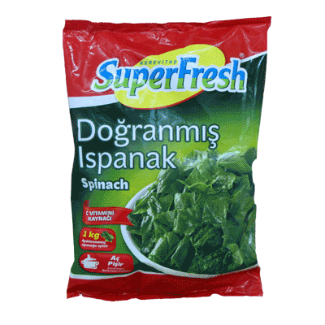
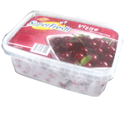
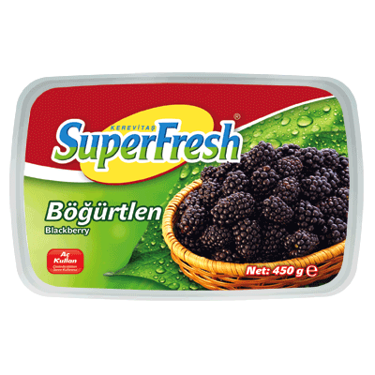
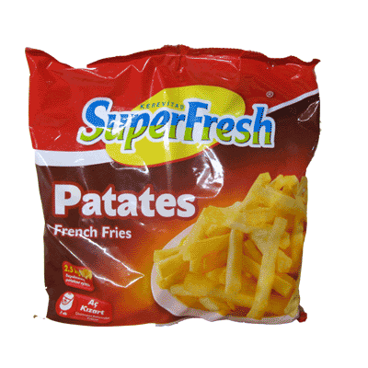
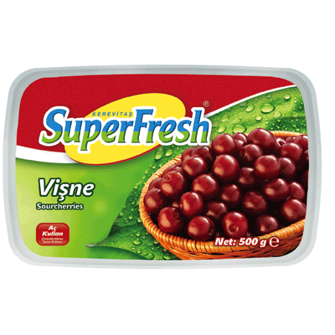
Dondurulmuş SEBZE VE meyveler

Slide 13
Sebze ve Meyvelerin Fonksiyonları
Büyüme ve gelişmeye yardım eder.
Deri ve göz sağlığı için temel öğeleri içerirler.
Diş ve diş eti sağlığını korurlar.

Slide 14
Kan yapımında görev alan öğelerden zengindirler.
Hücre yenilenmesini ve doku onarımını sağlarlar.

Slide 15
Hastalıklara karşı direncin oluşumunda etkindirler.
Doygunluk hissi sağlarlar.

Slide 16
Şişmanlık ve kronik hastalıkların (kalp damar has., hipertansiyon, bazı kanser türleri) oluşma riskini azaltırlar.
Bağırsakların düzenli çalışmasına yardımcı olurlar.

Slide 17
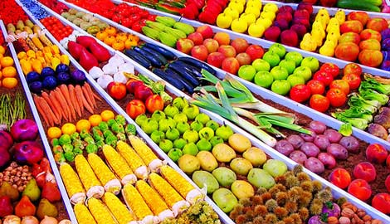
Sebze ve Meyvelerin Pişirilme İlkeleri

Slide 18
1.Doğal Renklerini Koruma:
Kesilen sebzeler doğrudan sıcak suya atılarak enzim aktivitesi önlenmelidir. Kırmızı renk veren antosiyanin ortamın asiditesine göre değişeceğinden bu sebzelere soda eklenmez.
2.Şeklini Koruma:
Fazla suda uzun süre pişen sebze ve meyve çok yumuşar ve ezilir. Bu nedenle pişme süresi doğru olarak saptanmalıdır. Birkaç sebze bir arada pişirilecekse önce geç pişen konur, o biraz yumuşayınca üzerine diğerleri eklenir.

Slide 19
3.Lezzetini Koruma ve Arttırma:
Sebzenin lezzeti, pişerken oluşan asit ve kükürtlü moleküllere bağlıdır. İçinde asit, mineraller, şeker, keton, aldehit ve yağlı öğelerin bulunduğu sebzeler hafif karakterde tat verirler.
4.Besin Değerini Koruma:
Besin değerindeki kayıp, genellikle, vitamin ve minerallerle ilgilidir. Sebze ve meyveye uygulanan çeşitli işlemler bunların kaybına yol açabilir

Slide 20
En çok kullanılan bazı sebzelerin pişirme süreleri tabloda gösterilmiştir.
Ayıklanmış ve Kıyılmış Sebzeler | Kaynatmakla | Buharla | Düdüklüde
Taze Fasulye | 20-40 | 25-30 | 5-10
Lahana | 12-15 | 15-20 | 2-3
Havuç | 15-25 | 20-30 | 3-5
Karnabahar | 15-30 | 25-30 | 3-5
Patlıcan | 10-15 | 12-30 | 1
Bezelye | 10-20 | 10-20 | 5-10
Patates | 25-35 | 30-40 | 8-10
Ispanak | 5-10 | 5-10 | 1
Yeşil Kabak | 5-15 | 15-20 | 1

Slide 21
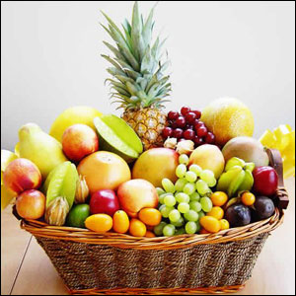
PİŞİRME
ÖNERİLERİ

Slide 22
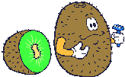
Sebzeleri yıkarken suda uzun süre bekletmemek gerekir. Bekletme sırasında bazı vitaminler suda çözünürler, besin değeri azalabilir.
Sebzeleri pişirmeden hemen önce ve büyük parçalar halinde kesmek gerekir. Yüzeyle az temas vitamin kaybını azaltır.

Slide 23
Sebzeler doğranmadan önce içinde pişirileceği sıcak karışım hazırlanmalıdır. Bunun için öncelikle yağ, soğan, salça karışımı ve gerekiyorsa su konur. Kaynayana kadar geçen sürede sebzeler doğranılarak sıcak karışıma eklenir ve pişirilir.
Yeşil yapraklı sebzelerin su oranı çok yüksektir. Bu nedenle suyu koruyabilen derecelerde hiç su koymadan veya susuz pişirilebilir. Sebze yemeğine ne kadar su konursa vitamin kaybı o kadar fazla olur.

Slide 24
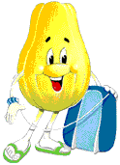
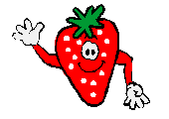
Sebzeleri mümkün olduğunca kısa sürede ve diriliği korunacak şekilde pişirmek gerekir. B vitaminleri ve C vitamini gibi bazı vitaminler ısı ile kolayca kayba uğrar.
Sebze ve meyveleri pişirirken tencerenin kapağı kapalı tutulmalıdır. Böylece buhar kaybolmayacak ve pişirme süresi kısalacaktır.
Sebzelerin haşlama suyu kesinlikle dökülmemelidir. Dökülürse suda eriyen vitaminlerin büyük bir kısmı (vitamin C, B2, folik asit vb) suya geçtiği için, besin değeri kaybı çok fazla olacaktır.

Slide 25
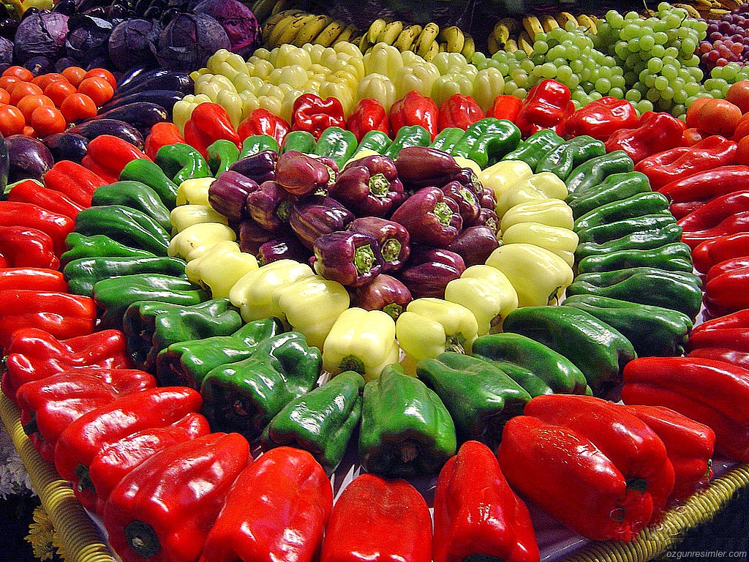
Besin öğelerindeki kayıplar hangi aşamalarda oluşabilir?
Besin ögelerindeki kayıplar hangi aşamalarda oluşabilir?

Slide 26
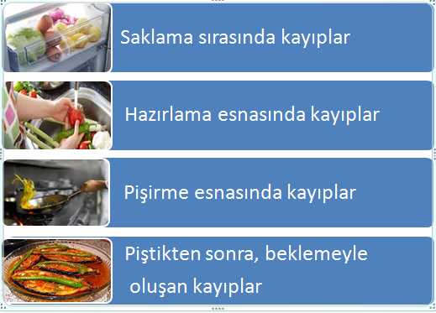

Slide 27
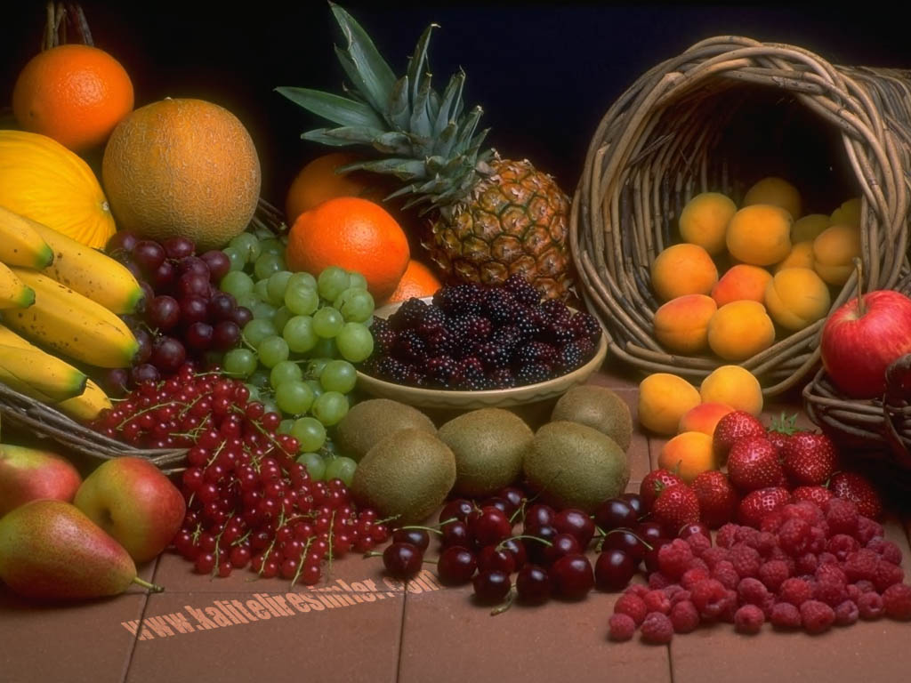
Besin öğesi kayıplarını nasıl azaltabiliriz?

Slide 28
Sebze ve meyveler kesilmeden önce mutlaka yıkanmalıdır.
Sebze ve meyveler yeneceğine veya pişirileceğine yakın kesilmelidir.

Slide 29
Kesilen sebze bekletilmeden pişirilmelidir. Mümkün olduğu kadar kısa sürede pişirilmelidir.
Sebzeler kendi suyunda pişirilmeli ve bu su dökülmemelidir.
Piştikten sonra uzun süre bekletilmemelidir.

Slide 30
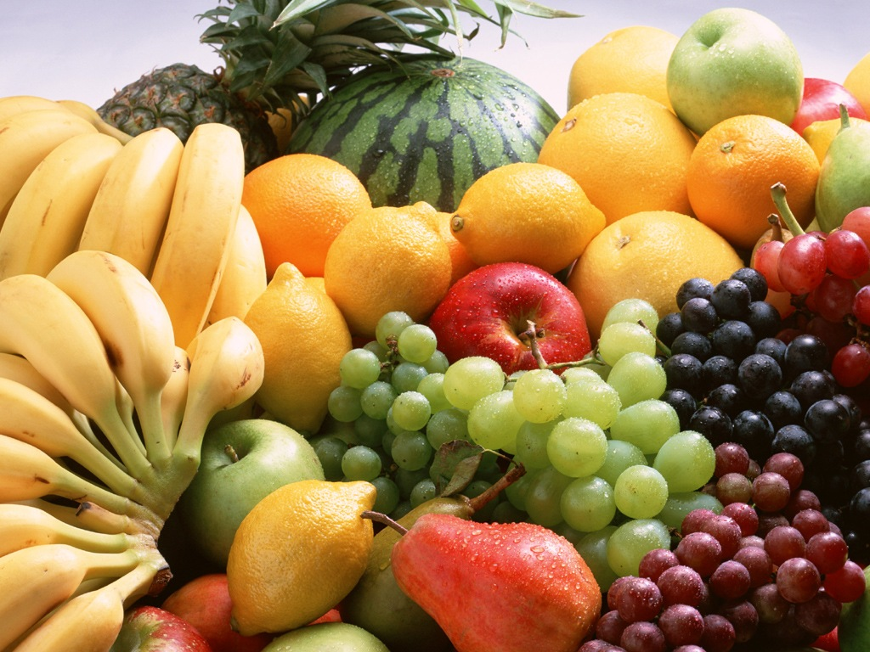
Sebze ve meyvelerin Saklanması
Dayanıklılık yönünden taze sebze meyveleri iki grupta toplayabiliriz:
1.Çok dayanıksız olanlar: yeşil sarı sebzeler , patlıcan , karnabahar, çilek, şeftali, kayısı..
2.Daha dayanıklı olanlar: patates, soğan, elma, ayva, turunçgiller..

Slide 31
Meyvelerde hasat sonra bazı değişiklikler olur:
1
Meyvelerde hasat zamanı solunum yavaştır. Toplandıktan hemen sonra hızlanır ve daha sonra tekrar yavaşlar. Bu sırada küfler ve mayalar meyvenin bozulmasına yol açar.
2
Hasattan sonra meyvedeki su miktarı azalmaya başlar. Saklanan ürün ısı ve nem derecesine göre su kaybı değişiktir. Sıcak ve kuru ortamda meyve daha çok su kaybeder.
3
Ham meyvelerde nişasta/şeker oranı yüksektir. Meyve olgunlaştıkça şeker miktarı artar. Meyve toplandıktan sonra ise şeker miktarlarında azalma olur.

Slide 32
4
Meyve beklerken protopektin pektine hidrolize olur. Bu tepkime, meyvenin gittikçe yumuşamasına neden olur. Bekletilen yerin ısı derecesi arttıkça bu tepkime hızlanır.
5
Elma ve armutta, Bekleme süresinde hemiselüloz ve lignin miktarının azaldığı görülmüştür.
6
Yine elma ve armutta, saklama esnasında organik asitlerin azaldığı görülmüştür.

Slide 33
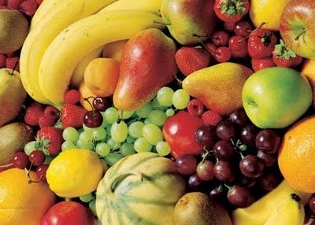
Hasattan sonra bu değişikliklerin önlenmesi için, meyvelerin ve patatesin orta nemli, serin yerlerde saklanması gereklidir.
Soğuk hava depolarında 3-4 ˚C de ve %80-90 nisbi nemde erik, üzüm, şeftali, kiraz 2-3 hafta; elma, armut, portakal 3-8 ay saklanabilir.
Isı derecesi 10 dereceye yükselirse saklama süresi 1-2 haftaya iner .
Muz 10 ˚C altında saklanırsa kalitesi bozulur.

Slide 34
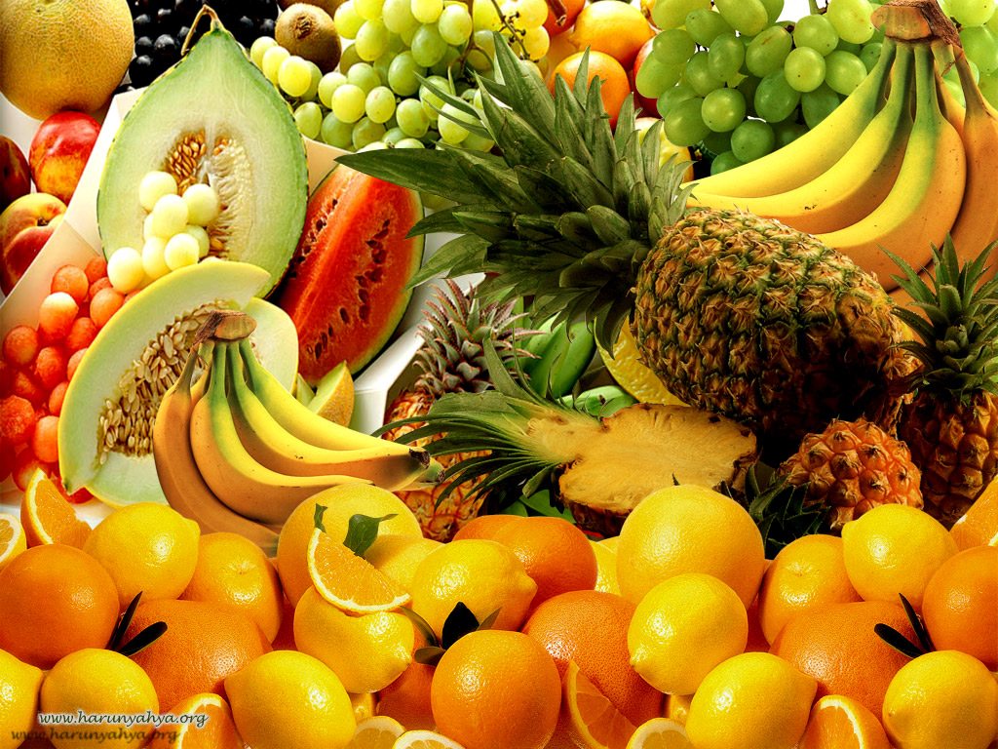
ÖNERİLER

Slide 35
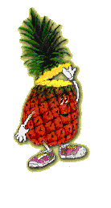
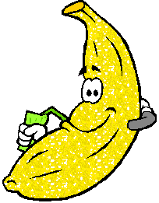
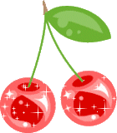
Çeşitli renk ve türde sebze ve meyve tüketin. Farklı sebzeler ve meyveler, farklı besin öğeleri içerdikleri için gün içerisinde tüketilen sebzelerin ve meyvelerin çeşitlendirilmesi gerekir.
Tüm sebze ve meyveler besin değeri içeriği ve ekonomik olması açısından mevsiminde, bol ve ucuz bulunduğu dönemlerde tüketilmelidir.
Çiğ tüketilebilecek sebze ve meyveleri çiğ tüketmeyi tercih edin.

Slide 36
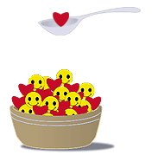
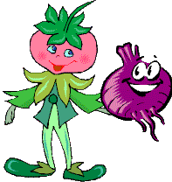
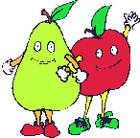
Yenilebilen kabuklarını soymayın eğer soymanız gerekiyorsa mümkün olduğunca ince soyun.
Dondurulmuş sebzeler pişirilmeden önce çözündürülmemelidir.
Sebze ve meyvelerin sularını tüketmek yerine tüm olarak tüketilmesi ayrıca kabuklu yenilebilen meyvelerin kabuklarıyla yenilmesi posa tüketiminin arttırılmasını sağlar.

Slide 37
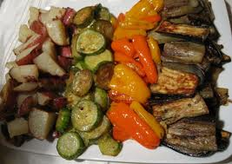
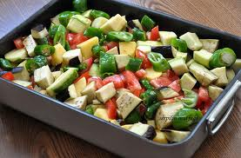
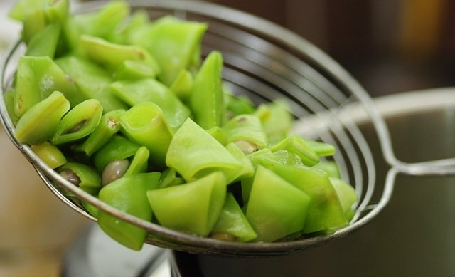
Sebzeleri pişirirken kızartma yerine haşlama ve ızgara yöntemini tercih edin.

Slide 38
Farklı Yöntemler Kullanılarak Hazırlanan Patates Yemeklerinin Bir Porsiyonlarındaki Enerji, Yağ Ve Su Değerleri
 | ENERJİ (kkal) | YAĞ (g) | SU (%)
PATATES KIZARTMASI | 219 | 13,4 | 48
PATATES HAŞLAMA | 51 | 0,1 | 57
PATATES PÜRE | 100 | 5,6 | 69

Slide 39
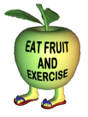
Günlük alınan sebze ve meyvenin en az iki porsiyonu yeşil yapraklı sebzeler veya portakal limon gibi turunçgiller veya domates olmalıdır.
Günde en az 5 -9 porsiyon
sebze ve meyve tüketilmelidir.

Slide 40
